Slide 1

Perilaku konsumen Wanita, Kawula Muda dan Netizen
Rahma Afwina, S.Psi., M.Psi.
rahmaafwina@staff.uma.ac.id
Kelas: B1
Pertemuan 6
11 April 2020

Slide 2

1. Setiawati (2007) → Gender merupakan seperangkat peran, perilaku, kegiatan, dan atribut yang dianggap layak bagi laki-laki dan perempuan, yang dikonstruksi secara sosial, dalam suatu masyarakat.
4. Santrock (2003) → Istilah gender dan seks memiliki perbedaan dari segi dimensi. Isilah seks (jenis kelamin) mengacu pada dimensi biologis seorang laki-laki dan perempuan, sedangkan gender mengacu pada dimensi sosial-budaya seorang laki-laki dan perempuan. Istilah gender merujuk pada karakteristik dan ciri-ciri sosial yang diasosiasikan pada laki-laki dan perempuan.
2. Fakih (1994) → Gender merupakan suatu sifat yang melekat pada kaum laki-laki maupun perempuan yang dikonstruksikan secara sosial maupun kultural.
3. Santrock (2003) → Istilah gender dan seks memiliki perbedaan dari segi dimensi. Isilah seks (jenis kelamin) mengacu pada dimensi biologis seorang laki-laki dan perempuan, sedangkan gender mengacu pada dimensi sosial-budaya seorang laki-laki dan perempuan.
5. Karakteristik dan ciri yang diasosiasikan tidak hanya didasarkan pada perbedaan biologis, melainkan juga pada interpretasi sosial dan cultural tentang apa artinya menjadi laki-laki atau perempuan (Rahmawati, 2008).

Slide 3

Mereka juga memiliki persepsi, prioritas dan perilaku yang berbeda pula. Jika wanita memiliki pandangan yang “dekat dan melingkar” (peripheral vision) maka pria memiliki pandangan yang lebih “fokus dan jauh” (tunnel vision). Pria lebih sering bertindak terlebih dahulu barulah berpikir tetapi wanita berpikir terlebih dahulu kemudian bertindak
Pria dan wanita mengolah informasi (berpikir) secara berbeda, mempercayai hal-hal yang berbeda.

Slide 4
Pria sebagai seorang “pemburu” membutuhkan fokus dan pandangan yang jauh, serta mampu bertindak sebagai navigator.
Sedangkan wanita merasa nyaman berada di dalam atau di sekitar tempat tinggalnya, membangun hubungan dengan orang lain, baik orang dewasa maupun anak-anak.
Wanita juga dikenal memiliki indera keenam (sixth sense), sehingga lebih dapat merasakan apabila seseorang berbohong kepadanya. Namun tidak dengan pria. Pria tidak memiliki lie-detector. Sehingga pria juga sering melupakan hal-hal yang detil.

Slide 5

Wanita lebih tertarik pada warna dan bentuk bukan pada hal teknis dan kegunaanya

Slide 6
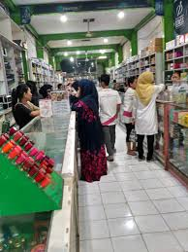
Wanita tidak mudah terbawa arus bujukan penjual

Slide 7


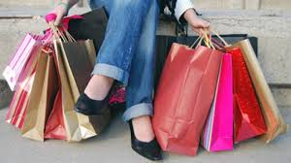
Wanita lebih sering melakukan impulsive buying

Slide 8
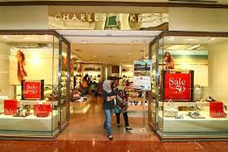
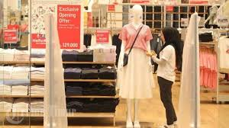
Senang melakukan window shopping (melihat-lihat saja tapi tidak membeli)

Slide 9
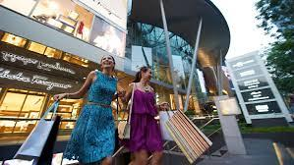
Wanita cepat merasakan suasana toko

Slide 10

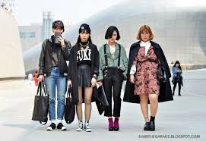
Wanita cenderung membeli barang-barang simbolis dan mampu mengekspresikan dirinya, yang berkaitan dengan aspek penampilan dan emosional

Slide 11
Online Shopping

Slide 12



NETIZEN???
Internet
Citizen (warga)
User (pengguna) internet aktif dalam berkomunikasi, mengeluarkan pendapat, berkolaborasi, di media internet

Slide 13



Siapa saja Netizen???
Siapa saja bisa jadi netizen
→
Laki-laki, perempuan, kawula muda, dewasa

Slide 14
1. Perilaku belanja online mengacu pada proses pembelian produk dan jasa melalui internet. Maka pembelian secara online telah menjadi alternatif pembelian barang ataupun jasa.
2. Penjualan secara online berkembang baik dari segi pelayanan, efektifitas, keamanan, dan juga popularitas.
5. Pemasar (produsen) yang mengerti perilaku konsumennya akan mampu memperkirakan bagaimana kecenderungan konsumen untuk bereaksi terhadap informasi yang diterimanya, sehingga pemasar (produsen) dapat menyusun strategi pemasaran yang sesuai (Sumarwan, 2014).
4. Menurut Liang & Lai (2002), perilaku pembelian online adalah proses membeli produk atau jasa melalui media internet.
3. Pada zaman sekarang berbelanja secara online bukanlah hal yang asing. Konsumen tidak perlu mengeluarkan banyak tenaga saat berbelanja online, cukup dengan melihat website bisa langsung melakukan transaksi pembelian.
6. Belanja online atau E-Commerce adalah sebuah proses transaksi yang dilakukan melalui media atau perantara yaitu berupa situs-situs jual beli online ataupun jejaring sosial yang menyediakan barang atau jasa yang diperjualbelikan.

Slide 15
7. Belanja online menjadi suatu kebiasaan bagi sebagian orang karena kemudahan yang diberikan, orang-orang banyak beranggapan bahwa belanja online adalah salah satu sarana untuk mencari barang-barang yang diperlukannya.
8. Belanja online juga dapat diartikan sebagai keinginan konsumen untuk membelanjakan uangnya untuk mendapatkan sesuatu yang diinginkan di toko online.
12. Proses pembelian online memiliki langkah yang berbeda seperti perilaku pembelian fisik. Kekhasan dari proses membeli melalui media internet adalah ketika konsumen yang berpotensial menggunakan internet dan mencari-cari informasi yang berkaitan dengan barang atau jasa yang mereka butuhkan.
9. Proses tersebut dapat dilakukan dengan cara memesan barang yang diinginkan melalui vendor atau produsen serta reseller dengan menggunakan internet. Selanjutnya melakukan pembayaran dengan cara mentransfer via bank, e-bank, ataupun COD (Cash on Delivery).
10. Berdasarkan hasil-hasil penelitian, perilaku belanja online di Indonesia sangat beragam. Perilaku setiap konsumen dalam memutuskan membeli suatu produk menjadi kajian khusus setiap perusahaan sebelum melepaskan produknya ke pasar.
13. Kini belanja online telah menjadi sebuah kebiasaan bagi sebagian orang, dikarenakan kemudahan yang diberikan, orang-orang banyak beranggapan bahwa belanja online adalah salah satu sarana untuk mencari barang-barang yang diperlukan seperti kebutuhan sehari-hari, hobi, dan sebagainya.
11. Penjualan secara online berkembang baik dari segi pelayanan, efektifitas, keamanan, dan juga popularitas. Pada zaman sekarang berbelanja secara online bukanlah hal yang asing. Konsumen tidak perlu mengeluarkan banyak tenaga saat berbelanja online, cukup dengan melihat website bisa langsung melakukan transaksi pembelian.

Slide 16
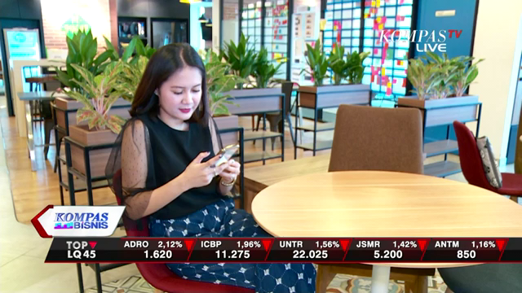

Slide 17


Slide 18
TeŞekkŰr Ederim

